Slide 1
Atomo branduolio nukleoninis modelis
(protonai ir neutronai; jų svarbiausios charakteristikos: masė, elektrinis krūvis, sukinys, magnetinis momentas,
stabilumas, jų skaičius branduolyje).
Iki 19 amž. pabaigos buvo manoma, kad atomai yra mažiausios nedalomos medžiagos
dalelės.
1896 m. A. Bekerelis aptiko urano druskų skleidžiamą nežinomą spinduliavimą.
P. Kiuri ir M. Kiuri nustatė, kad panašius spindulius skleidžia toris, polonis ir radis.
M. Kiuri, ištyrusi šių spindulių judėjimą magnetiniame lauke, nustatė, kad šių
spindulių pluoštelis suskyla į tris pluoštelius: α, β ir γ spindulius.
1904 m. E. Rezerfordas nustatė, kad α spinduliai yra helio atomų branduolių srautas.
– elektronų srautas, o γ – labai trumpos elektromagnetinės bangos.
1911 m. E. Rezerfordui atradus atomo branduolį iš karto paaiškėjo, kad būtent jis kinta
radioaktyviojo skilimo metu. Taigi – atomo branduolys yra sudėtinis.
1919 m. E. Rezerfordas, α dalelėmis apšaudydamas azoto branduolius, atrado protoną.
1932 m. Dž. Čedvikas atrado neutroną.
1932m. D. Ivanenka ir V. Heizenbergas paskelbė hipotezę, patvirtintą daugeliu
eksperimentų, kad atomo branduolys sudarytas iš protonų ir neutronų.

Slide 2
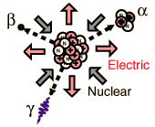
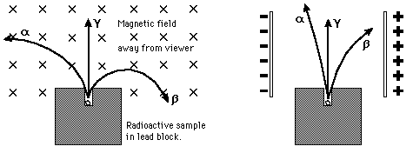
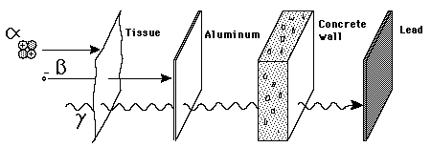
Radioactivity
Alpha, Beta, and Gamma
Historically, the products of radioactivity were called alpha, beta, and gamma when it was found that they could be analyzed into three distinct species by either a magnetic field or an electric field.
Penetration of Matter

Slide 3
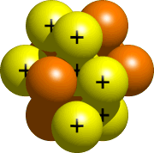
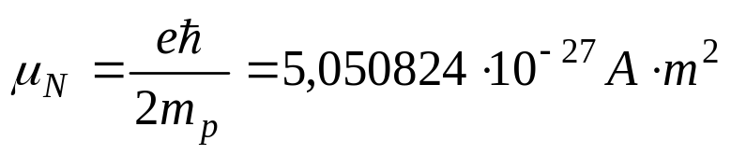
Atomo branduolio nukleoninis modelis
(protonai ir neutronai; jų svarbiausios charakteristikos: masė, elektrinis krūvis,
sukinys, magnetinis momentas, stabilumas, jų skaičius branduolyje).
Protonai ir neutronai yra sudėtinės branduolio dalelės, jos
vadinamos nukleonais.
Protonas yra vandenilio, kurio masės skaičius A=1, arba pročio branduolys.
Tai stabili subatominė dalelė. Ji turi elementarų teigiamą elektros krūvį e=1,6*10⁻¹⁹ C.
Protono rimties masė m_{p}=1,672648*10⁻²⁷ kg. Lyginant su elektrono m_{p}~1836m_{e}.
Protono sukinio kvantinis skaičius s=1/2, todėl jam taikomas Paulio principas.
Protono magnetinis momentas μ_{p}=2,79μ_{N}, dydis
vadinamas branduoliniu magnetonu.
Protono savasis magnetinis momentas yra apie 660 kartų mažesnis už elektrono
orbitinį magnetinį momentą.
Protonas turi vidinę infrastruktūrą, todėl jis nėra elementarioji dalelė.

Slide 4



Slide 5
Atomo branduolio nukleoninis modelis
(protonai ir neutronai; jų svarbiausios charakteristikos: masė, elektrinis krūvis,
sukinys, magnetinis momentas, stabilumas, jų skaičius branduolyje).
Neutronas yra elektriškai neutrali subatominė dalelė,
kurios rimties masė m_{n}=1,674954*10⁻²⁷ kg.
Lyginant su elektrono m_{p}~1838,5 m_{e}.
Neutrono, kaip ir protono sukinio kvantinis skaičius s=1/2.
Nors elektriškai jis neutralus, jo savasis magnetinis momentas μ_{p}=-1,91μ_{N}.
Dėl to, kad laisvojo neutrono rimties masė yra didesnė už protono masę, neutronas
yra nestabilus.
Neutronas gali virsti protonu, elektronu ir elektroniniu antineutrinu.
Neutronas, kaip ir protonas, turi infrastruktūrą, todėl jis nėra elementarioji dalelė.

Slide 6

Branduolio masė, krūvis.
Branduolio masė proporcinga nukleonų skaičiui branduolyje.
Branduolio fizikoje dalelių masė nusakoma unifikuotais atominės masės vienetais.
Tarptautinėje kalboje jis vadinamas unit (žymimas simboliu u).
Šis vienetas lygus anglies izotopo ¹²C masės 1/12 daliai:
Neutrono masė m_{n}=1.00876u, protono – m_{p}=1.00783u.
Branduolio masė, išreikšta u vienetais, apytiksliai lygi jo masės skaičiui: m_{br} ≈ A.
Branduolio krūvis lygus dydžiui Ze ;
čia Z – atomo eilės numeris periodinėje elementų lentelėje.
Dydis Z kartu rodo protonų skaičių branduolyje.
Dalis branduolių gauta dirbtiniu būdu. Šiuo metu gauti branduoliai, kurių Z=109.

Slide 7


Branduolio spindulys
Tyrimai rodo, kad lengvųjų atomų branduoliai yra rutulio formos ir tik sunkieji
branduoliai nuo jo nedaug (apie 1%) nukrypsta.
Eksperimentiškai nustatyta, kad branduolio spindulys R priklauso nuo masės
skaičiaus A šitaip: , čia:
Jei laikysime, kad vandenilio atomo branduolio spindulys,
o 5,3·10^{–11} m vandenilio atomo spindulys,
Tai padidinus mastelį ir jei laukytume, kad toks branduolys yra riešuto dydžio,
kurio spindulys yra 1 cm, tai elektronas tokiame atome skrietų 353,33 m atstumu
nuo branduolio.

Slide 8




Branduolio tankis
Branduolio tankis , – branduolio masė;
– vidutinė nukleono masė.
Matome, kad visų cheminių elementų branduolio tankis yra vienodas.
Jo skaitinė vertė yra labai didelė.
1 cm³ branduolinės medžiagos masė būtų 10¹¹, t.y. 100 milijardu kg!

Slide 9

Branduolio sukinys
Branduoliui, panašiai kaip atomo elektroniniam apvalkalui, priskiriamas impulso
momentas. Jis vadinamas branduolio sukiniu ir lygus nukleonų sukinių ir orbitinių
impulsų momentų geometrinei sumai.
Jam nusakyti sudaromas vidinis kvantinis skaičius J .
Tuomet branduolio sukinys:
Dydis J yra sveikas skaičius (J=0,1,2,3,…), jei masės skaičius A yra lyginis ir
pusinis (J=1/2, 3/2, 5/2, …), jei A – nelyginis.
Sumuojant nukleonų momentus, dažniausiai turime priešingos krypties vektorių
sudėtį, todėl net daugianukleoninių branduolių dydis J mažas ir svyruoja tarp 0 ir 9/2.

Slide 10

Branduolinių jėgų savybės
Šiuo metu skiriamos keturios fundamentalios (elementarios) sąveikos: stiprioji,
elektromagnetinė, silpnoji ir gravitacinė.
Stipriausia yra stiprioji sąveika, elektromagnetinė sąveika yra ~10² kartų silpnesnė.
Stiprioji sąveika jungia nukleonus branduolyje.
Stipriosios sąveikos jėgos dar vadinamos branduolinėmis jėgomis.
Jos neleidžia nukleonams išsiskirti ir išlaiko branduolį pusiausvyroje, nepaisant to, kad
tarp branduolio protonų veikia elektromagnetinės stūmos jėgos (kadangi protonai yra
to paties ženklo-teigiamo krūvio ir jie vienas kitą stumia).
Branduolinės jėgos yra traukos.
Tiriant protonų sklaidą buvo nustatyta, kad branduolinės jėgos yra trumpasiekės ir
veikia tik tada, kai atstumai tarp nukleonų yra labai maži (~10⁻¹⁵ m).
Didėjant atstumui, šių jėgų poveikis staigiai mažėja.
Būdingasis atstumas vadinamas branduolinių jėgų veikimo
siekiu (spinduliu).

Slide 11

Branduolinių jėgų savybės
Didėjant atstumui r, jos staigiai silpnėja (mažėjimo dėsnis eksponentinis):
Jei r<R₀, branduolinės jėgos staigiai didėja ir daug kartų (~10⁵) viršija tarp protonų
veikiančias stūmos jėgas.
Dar labiau sumažėjus atstumui (r ≤ 0.5*10⁻¹⁵ m) − tarp nukleonų pradeda veikti
stūmos jėgos.
Kiti branduolinių jėgų ypatumai yra tokie:
Branduolinės jėgos pasižymi įsotinimu. Kiekvienas nukleonas sąveikauja su ribotu
gretimų nukleonų skaičiumi. Įsotinimas aiškinamas atostūmio tarp nukleonų jėgomis,
kurios neleidžia į vieno nukleono veikimo sritį patekti daug nukleonų. Tokioje srityje
randasi 4-5 nukleonai, todėl jau helyje branduolinės jėgos praktiškai įsisotina.
2. Sąveika tarp nukleonų priklauso nuo jų sukinių orientacijos. Todėl branduolinės
jėgos nėra centrinės, t.y. nėra nukreiptos išilgai du nukleonus jungiančios linijos.
3. Ji nepriklauso nuo nukleonų krūvinės būsenos: sąveika dviejų protonų, dviejų
neutronų ar protono su neutronu branduolyje yra vienodo dydžio.

Slide 12
Branduolinių jėgų aiškinimas. Mezonų hipotezė ir jų atradimas
Kvantinė mechanika nukleonų sąveiką aiškina jų tarpusavio kaita dalelėmis.
Šiuo metu visos fundamentaliosios sąveikos aiškinamos kaita dalelėmis – skiriasi tik
mainuose dalyvaujančių dalelių prigimtis.
1935 m. japonų fizikas H.Jukava iškėlė hipotezę, kad nukleonai branduolyje sąveikauja
keisdamiesi ypatingomis dalelėmis, kurių masė 200-300 kartų didesnė už elektronų
masę. Taigi branduolinės jėgos yra pakaitinio pobūdžio.
Jos yra lengvesnės už nukleonus, todėl buvo pavadintos π mezonais arba pionais.
Pionai esti trijų rūšių: teigiami π⁺, neigiami π– ir neutralūs π⁰.
Elektringųjų pionų krūvis lygus elementariajam krūviui (e– arba e⁺).
Pionai sukinio neturi ir yra nestabilūs.
Pakaitine sąveika taip pat aiškinamas atomo elektronų ryšys su branduoliu. Šiuo atveju
elektronai ir branduoliai keičiasi elektromagnetinio lauko kvantais, t.y. fotonais.
Nukleonų sąveika aiškinama naudojant panašią terminologiją.
Teigiama, kad nukleonai kuria ypatingą branduolinį lauką, kurio kvantai ir yra pionai.

Slide 13

Branduolinių jėgų aiškinimas. Mezonų hipotezė ir jų atradimas
Taigi branduolines jėgas galima paaiškinti dviejų sąveikaujančių nukleonų pasikeitimu
pionų kvantais.
Protonas ir neutronas keičiasi elektrintaisiais pionais π⁺ ir π–.
Vienvardžiai (pp) ir (nn) nukleonai – neutraliaisiais π⁰.
Sąveikai susidaryti labai svarbu, kad apsikeitimas pionais įvyktų labai greit, t.y.
branduolinio lauko kvantai turėtų būti virtualūs.
Realius (ne virtualiuosius) pionus 1947 m. aptiko kosminių spindulių sudėtyje.
Vėliau pionus gavo bombarduojant taikinį greitaisiais protonais (W~300 MeV) .

Slide 14
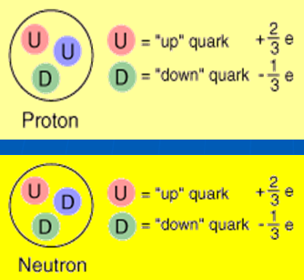
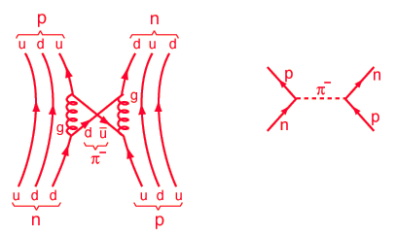
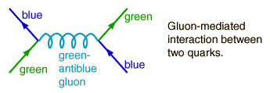
Color Force

Slide 15



Branduolio ryšio energija. Savitoji ryšio energija. Masės defektas.
Laisvų nukleonų būvis ir jų būvis branduolyje iš esmės skiriasi.
Branduolio masė m_{b} yra mažesnė už laisvų nukleonų masių sumą, o masių skirtumas
vadinamas masės defektu:
Šį skirtumą sąlygoja nukleonų branduolyje stiprioji sąveika.
Apie sąveikos dydį galima spręsti iš ryšio energijos, kuri lygi darbui, kurį reikia atlikti
suskaldant branduolį į protonus ir neutronus.
Taigi, ryšio energija yra laisvų nukleonų ir jų branduolyje energijų skirtumas.
Pasinaudojant Einšteino energijos W ir masės m tarpusavio ryšio formule W=mc²,
branduolio ryšio energiją ∆W išreiškiame šitaip:
Skaičiavimuose patogiau naudoti ne branduolio masę m_{b}, o atomo masę m_{a}.
Tada protono masė m_{p} pakeičiama pročio mase m_{H}, o ryšio energija užrašome šitaip:
Matuodami masę unifikuotais atominiais masės vienetais, o energiją – MeV vienetais,
gauname tokią branduolio ryšio energijos išraišką:
E=mc²

Slide 16
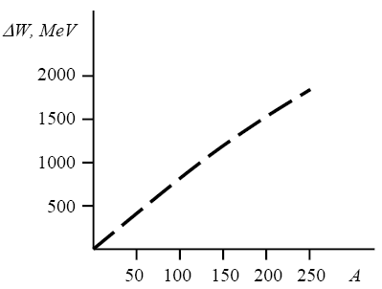

Branduolio ryšio energija. Specifinė ryšio energija. Masės defektas.
Branduolio ryšio energija, lyginant su elektrine
cheminio ryšio energija, yra labai didelė, todėl
branduolių pakitimo metu gali atsipalaiduoti daug
daugiau energijos, negu cheminių reakcijų metu.
Ryšio energija priklauso nuo nukleonų skaičiaus branduolyje - nuo masės skaičiaus A.
Branduolių stabilumą (tvirtumą) charakterizuoja savitoji ryšio energija:
, t.y. vienam nukleonui tenkanti ryšio energija.

Slide 17
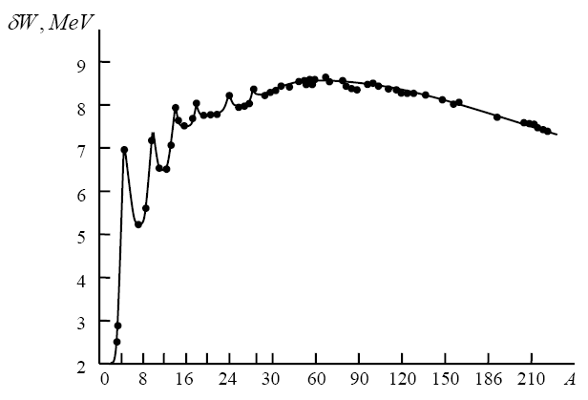


Branduolio ryšio energija. Specifinė ryšio energija. Masės defektas.
Dydžio δW priklausomybė nuo A turi du ypatumus.
Didžiausia specifinio ryšio energija branduoliuose
elementų, esančių periodinės elementų sistemos
viduryje (28 ≤ A ≤ 138), t.y. šių branduolių
dydžio δW vertė ~ 8,7 MeV/nukleonui, jų nukleonai
surišti stipriausiai, o patys branduoliai – stabiliausi.
Kai A>100, δW mažėja ir ji yra 7,5 MeV/nukleonui.
Branduolių, kurių masės skaičius A>20, vidutinė savitoji ryšio energija praktiškai
nepriklauso nuo A ir yra ~ 8 MeV/nukleonui.
2. Mažėjant nukleonų skaičiui (A<20), δW mažėja labai netolygiai. Didesnę specifinę
ryšio energiją turi tie branduoliai, kuriuose protonų ir neutronų skaičius yra lyginis, o
mažesnė už gretimus branduolius turi tie branduoliai, kuriuose jų skaičius yra nelyginis.

Slide 18

Radioaktyvusis skilimas; jo dėsnis (skilimo pusamžis).
Radioaktyvumu vadina savaiminį branduolių kitimą (suirimą, skilimą), kurio metu jie
virsta kitų atomų branduoliais.
Irimas nepriklauso nuo temperatūros, slėgio, cheminio junginio sudėties ir yra
branduolių vidinis procesas.
Gamtoje sutinkama įvairių elementų apie 300 radioaktyvių izotopų.
Jų radioaktyvumas vadinamas gamtiniu.
Jį 1896 m. aptiko prancūzų fizikas A.Bekerelis, kuris pastebėjo, kad urano druska
spinduliuoja kažkokią spinduliuotę.
1934 m. F. ir I.Žolio-Kiuri aptiko dirbtinį radioaktyvumą – buvo pastebėtas B, Al, Mg
irimas, bombarduojant juos branduoliais.
Šiuo metu dirbtinių radioaktyvių branduolių skaičius yra apie 2000.
Radioaktyvusis irimas yra atsitiktinis procesas.
Pavyzdžiui, vienas iš branduolių gali suirti po 1s, kitas – po 100 metų, trečias – po
milijardo metų.

Slide 19





Radioaktyvusis skilimas; jo dėsnis (skilimo pusamžis).
Atomo branduolių skilimo spartą nusako statistinis teigiamas dydis - skilimo konstanta.
Per nykstamai trumpą laiką dt, suskilusių branduolių skaičius dN
proporcingas šiam laiko tarpui ir bendram nesuirusių branduolių skaičiui N:
čia proporcingumo koeficientas λ vadinamas skilimo konstanta.
Ji parodo, kokia dalis atomų branduolių suskyla per vienetinį laiką.
Pertvarkę lygtį, ją suintegravę ir atsižvelgę į pradinę sąlygą
(jei t=0, tai N=N₀), gauname radioaktyvaus skilimo dėsnį:
kuris aprašo nesuirusių branduolių skaičių.
Praktikoje irimo sparta apibūdinama irimo pusamžiu.
Pusamžis T yra laiko tarpas, per kurį suskyla pusė visų branduolių.
Dydį T randame iš sąlygos: , o išlogaritmavę:
Atvirkščias skilimo konstantai dydis:
vadinamas radioaktyvaus branduolio vidutine gyvavimo trukme.

Slide 20
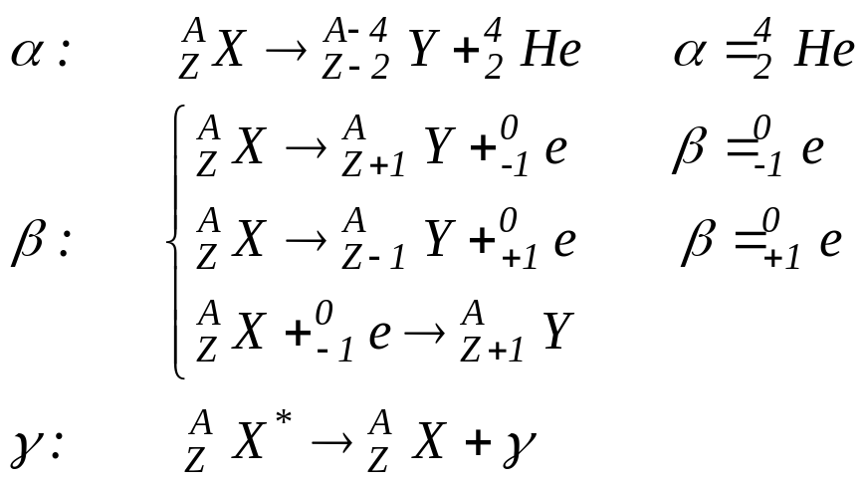
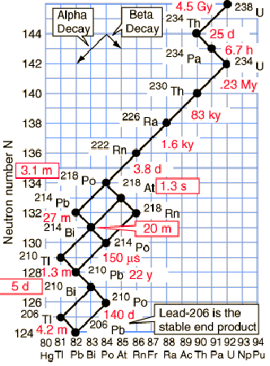
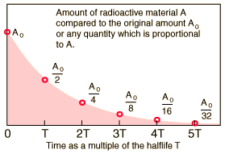
Radioactive Decay
Radioactive Half-Life

Slide 21




Radioaktyviojo skilimo dėsningumai
(α, elektroninio (β-) bei pozitroninio (β+) skilimo dėsningumai ir jų aiškinimas).
Sunkesni už šviną (Z>83) elementų izotopai savaime spinduliuoja helio branduolius
(α daleles) . Tokį skilimą vadina α skilimu.
Atsiradęs naujas antrinis elementas turės keturiais vienetais mažesnį masės skaičių ir
dviem vienetais mažesnį eilės numerį.
Pažymėję pirminį elementą simboliu X, o antrinį – Y , skilimą aprašome:
Pvz., radis, išspinduliavęs energijos W α dalelę, virsta radonu:
Tyrimai parodė, kad α dalelių energija (ji kinta nuo 4 iki 9 MeV ) yra diskreti.
Tai reiškia, kad ir branduolio energijos lygmenys yra diskretūs.
Radioaktyviam irimui įvykti būtina sąlyga yra šitokia: antrinio branduolio ir α dalelės
ryšių energijų suma turi būti didesnė už pirminio branduolio ryšio energiją.
Apie branduolį yra stiprus elektrinis laukas, kuris trukdo α dalelei palikti branduolį.
Todėl klasikinės mechanikos požiūriu per tokį barjerą dalelė pereiti negali.
Dž.Gamovas, ir savarankiškai E.Kondonas, skilimą paaiškino ką tik sukurtos kvantinės
mechanikos metodais. Pagal juos skilimas yra tunelinio efekto pasekmė.

Slide 22


Radioaktyviojo skilimo dėsningumai
(α, elektroninio (β⁻) bei pozitroninio (β⁺) skilimo dėsningumai ir jų aiškinimas).
Gamtoje stebimi trys (β) skilimo atvejai.
Vykstant (β) skilimo šiems procesams antrinio branduolio masės skaičius nepakinta,
o jo eilės numeris pakinta vienetu (∆Z=±1).
β– skilimo metu iš branduolio išspinduliuojamas elektronas.
Šio spinduliavimo aiškinimas iškėlė fizikams keletą problemų.
Pirmoji – elektronų branduolyje nėra.
Antroji siejama su elektronų energija. Pasirodė, kad ji yra ištisinė, nors ir pirminių, ir
antrinių branduolių energija yra kvantuota.
Tai prieštarauja energijos tvermės dėsniui. Šiuos tariamuosius prieštaravimus
paaiškino, remdamasis V. Paulio pasiūlyta hipoteze, kad gamtoje turi egzistuoti
labai lengva, elektriškai neutrali elementarioji dalelė – neutrinas ir antineutrinas.
Pagal šią teoriją, elektronus spinduliuoja neutronai ir kad kartu išspinduliuojama dar
viena dalelė – elektroninis antineutrinas .
Šio irimo metu neutronas virsta protonu, o virsmo schema yra šitokia:
Pagal E.Fermį, elektrono ir antineutrino energijų suma yra kvantuota, nors atskirų
dalelių energija gali būti įvairi. Ši išvada jau neprieštarauja ir elektronų energijos
tolydžiam kitimui, ir bendros energijos tvermės dėsniui.

Slide 23


Radioaktyviojo skilimo dėsningumai
(α, elektroninio (β⁻) bei pozitroninio (β⁺) skilimo dėsningumai ir jų aiškinimas).
Kartu buvo išspręsta ir branduolio sukinio tvermės dėsnio problema.
Elektronui išlėkus iš branduolio, jo sukinys turėtų pakisti dydžiu
Tačiau branduolio sukinys priklauso nuo jo masės skaičiaus, kuris po β– irimo
nepasikeičia.
Kad pirminio branduolio sukinio tvermės dėsnis būtų nepažeistas, V.Pauli neutrinui
(antineutrinui) priskyrė dydžio sukinį.
Tuomet pirminio branduolio sukinys nepakis, jei išlekiančių elektrono ir antineutrino
sukiniai bus priešingų krypčių.
Aprašytą virsmą galima pavaizduoti šitokia schema:
čia Y – antrinio branduolio simbolis.
Iš schemos matome, kad Y elemento vieta vienu vienetu pasislenka cheminių elementų
lentelės pabaigos link.

Slide 24

Radioaktyviojo skilimo dėsningumai
(α, elektroninio (β⁻) bei pozitroninio (β⁺) skilimo dėsningumai ir jų aiškinimas).
β+ skilimo atveju iš branduolio išlekia pozitronas (elektrono antidalelė).
Antrinio branduolio krūvis dydžiu e⁺ sumažėja ir jo vieta pasislenka vienu vienetu į
lengvesnių elementų pusę, o jo masės skaičius nepakinta.
Pozitronai e⁺ atsiranda branduolio protonui virstant neutronu ir elektroniniu neutrinu :

Slide 25


Radioaktyviojo skilimo dėsningumai
(α, elektroninio (β-) bei pozitroninio (β+) skilimo dėsningumai ir jų aiškinimas).
3. Vidinių sluoksnių elektronas (dažniausiai iš K sluoksnio) gali būti įtrauktas į branduolį
– šitoks reiškinys vadinamas elektrono pagava arba K pagava.
Elektroną pagauna branduolio protonas ir iš jo susidaro neutronas
ir kartu išlekia elektroninis neutrinas :
Įvykus K pagavai, branduolio numeris Z vienetu sumažėja ir tampa Z − 1, o masės
skaičius nepakinta.
Pagavos reiškinį pirmas stebėjo L.V.Alvarezas (1937 m.) vanadžio (V) bandymuose,
Kai po pagavos atsirasdavo titano branduolys:
Branduoliai po K pagavos dažniausiai būna sužadinti ir, išspinduliavę γ fotonus, grįžta į
normalų būvį.
Po pagavos K sluoksnyje lieka laisva vieta, kurią užima iš aukštesnių sluoksnių
peršokęs elektronas. Vyksta Rentgeno K serijos fotonų spinduliavimas.
Pagal šį spinduliavimą ir sprendžia apie įvykusią K pagavą.

Slide 26



Neutrino
1931m. V. Paulis pasiūlė hipotezę, kad gamtoje turi egzistuoti labai lengva, elektriškai
neutrali elementarioji dalelė – neutrinas.
Pagal V. Pauli neutrinas neturi krūvio, masė – taip pat lygi nuliui arba labai maža
(dabar manoma, kad ji lygi m_{e} ~7*10⁻⁶ ⋅ ; m_{e}– elektrono masė).
Kadangi neutrinas dalyvauja gravitacinėje ir silpnojoje sąveikoje, judėdamas aplinkoje
jis jos nejonizuoja ir nepraranda energijos, todėl yra labai skvarbus.
1 MeV energijos neutrinas švine nusklistų ~ 100 šviesmečių nuotolį.
V.Paulis manė, kad neutrino (antineutrino) egzistavimą negalima eksperimentiškai įrodyti.
Tačiau neutrino (antineutrino) egzistavimą galima patvirtinti netiesioginiu būdu.
1936 m. A.Leipunskis patvirtino neutrino egzistavimą pagal radioaktyvaus ,
spinduliuojančio e⁺ daleles, atatranką.
1942 m. Dž.Alenas tyrė lengvesnių branduolių atatranką, atsiradusią dėl K pagavos.
1946 m. F. Reinsas ir K.L. Kauenas patvirtino neutrino egzistavimą protonų virsmo
neutronu metu.

